Slide 1








Contoso
البيان
بطاقة ائتمان Contoso
08/2024
الموظف
Personal Expense.pptx

Slide 2


إيصال استلام
250 دولار
Receipt.pptx

Slide 3
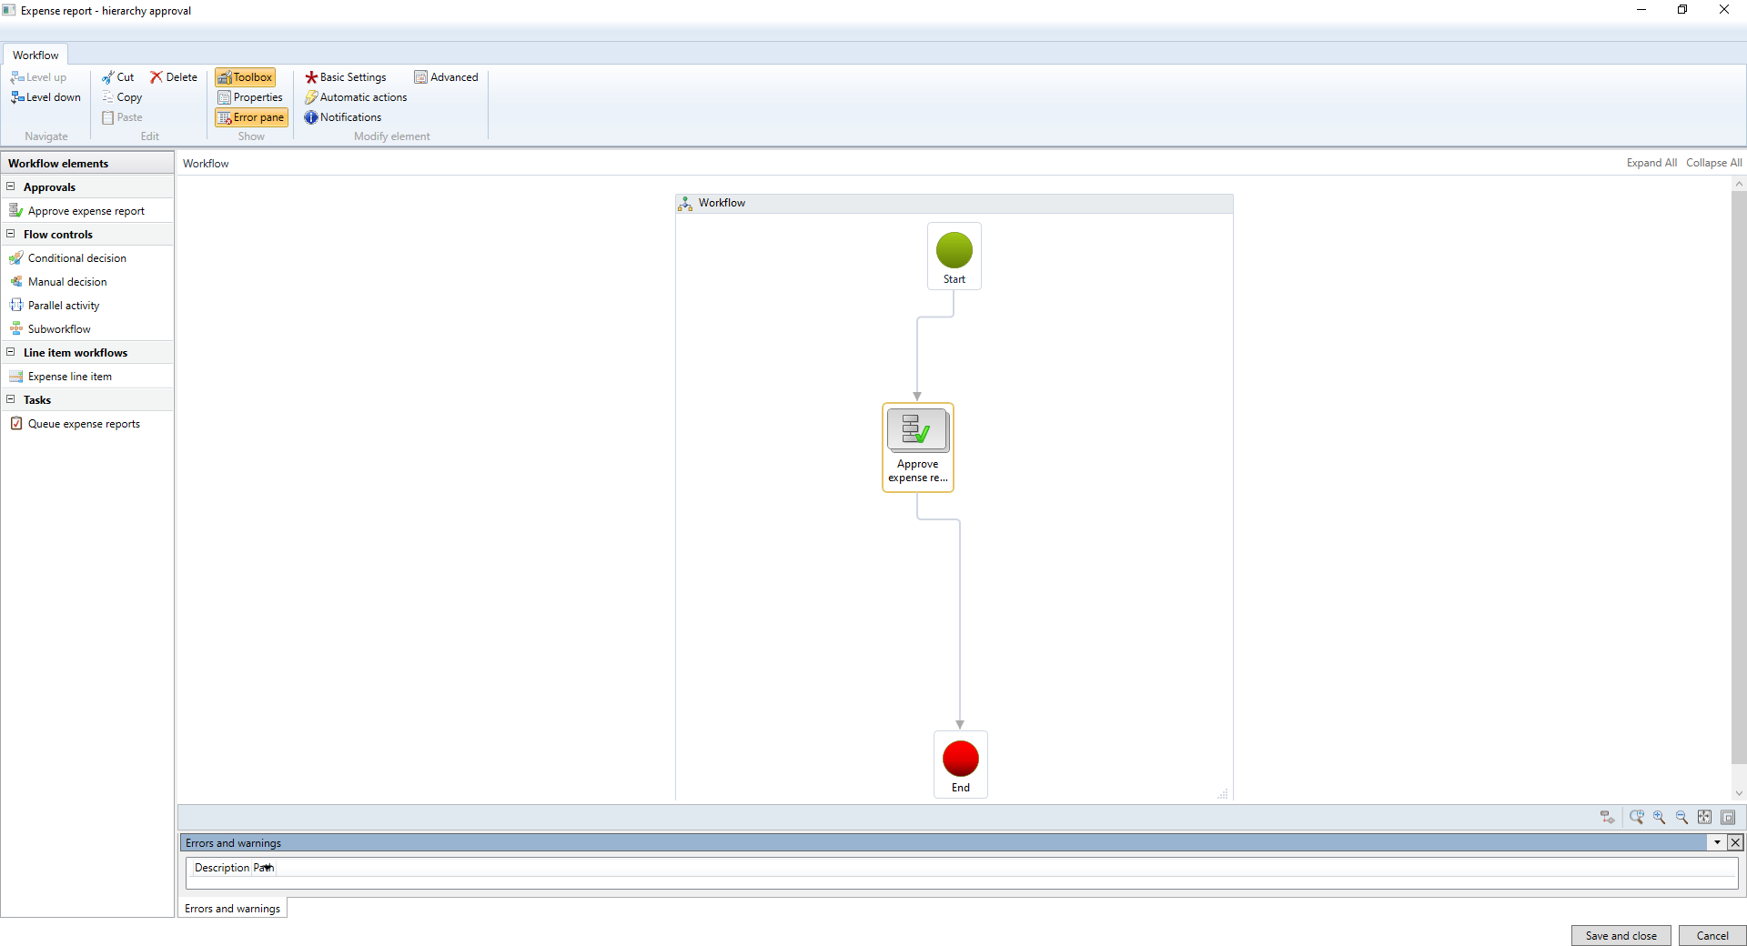
Active Workflow.png

Slide 4
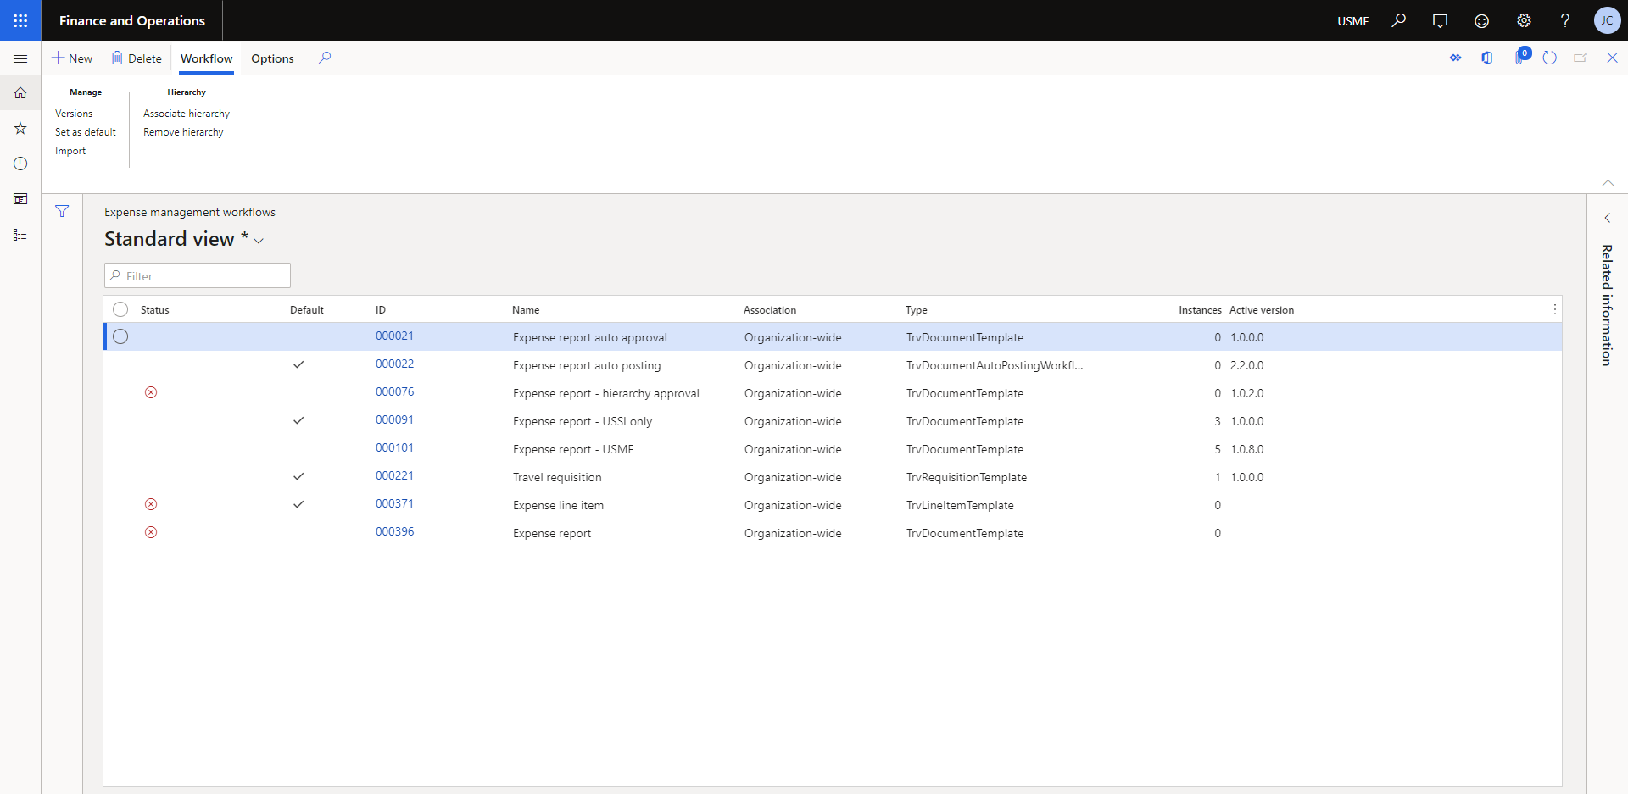
Workflow Screenshot.png

